Slide 1
数字信号处理硬件设计技术
机电工程学院

Slide 2
第四章 DSP软件开发过程
第一节 汇编语言程序的编写方法
第二节 汇编语言程序的汇编
第三节 COFF的一般概念
第四节 目标文件的链接

Slide 3
第一节 汇编语言程序的编写方法
软件开发过程
C源文件
宏源文件
C编译器
助记符到代数式指令翻译器
文档管理器
汇编语言源文件
宏文件 库
汇编器
汇编语言源文件
文档管理器
COFF目标文件
建库实用程序
目标文件库
链接器
运行支持库
可执行COFF文件
PC
有调试器的评估模块
十六进制转换程序
有调试器的扩展开发系统硬件仿真器
EPROM编程器
绝对制表程序
交叉引用制表程序
C54x
软件仿真器

Slide 4
汇编语言程序的编辑、汇编和链接过程
.cmd
链接命令文件
.asm
源文件
.obj
目标文件
.out
输出文件
文本编辑器
汇编器
链接器
调试程序
-o
-l
-m
十六进制转换程序
HEX500
.lst
列表文件
.map
存储器映象文件

Slide 5
1．汇编语言源程序的句法格式
以.asm为扩展名
每一行由4个部分组成
要点
格式
[标号][：] 空格 [助记符] 空格 [操作数] 空格 [；注释]
[ ]中的内容为可选择部分
供本程序的其它部分或其它程序调用。标号是任选项，标号后面可以加也可以不加冒号“：”。

Slide 6
要 点
1.标号必须从第１列写起。
2.标号最多可达32个字符，可以是A～Z，a～z，0～
9，_，以及$，但标号的第1个字符不能是数字。
3.引用标号时，标号的大小写必须一致。
4.标号的值就是段程序计数器SPC的值。
5.如果不用标号，则第一个字母必须为空格、分号
或星号（*）。

Slide 7
[标号][：] 空格 [助记符] 空格 [操作数] 空格 [；注释]
要点
可以是助记符指令、汇编指令、宏指令和宏调用命令。
1.助记符指令，一般用大写；
2.汇编命令和宏命令，以句号“.” 开始，且通常用小写。
建议

Slide 8
[标号][：] 空格 [助记符] 空格 [操作数] 空格 [；注释]
1.指令中的操作数或汇编命令中定义的内容
2.操作数之间必须用逗号“，”分开。
要点
1.从分号“；”开始
2.可以放在指令或汇编命令后面，
也可以放在单独的一行或数行。
要点

Slide 9
2．汇编语言源程序的数据型式
二进制：如1110001b或1111001B；
八进制：226q或572Q；
十进制：1234或+1234或-1234（默认型）
十六进制：0A40h或0A40H或0xA40
浮点数：1.623e-23（仅C语言程序中能用，汇编程序不能用）
字符：‘D’
字符串：“this is a string”

Slide 10
3．汇编命令
汇编命令是用来为程序提供数据和控制汇编进程的。C54x汇编器共有64条汇编命令，根据它们的功能，可以将汇编命令分成8类：
（1）对各种段进行定义的命令。
（2）对常数（数据和存储器）进行初始化的命令。
（3）调整SPC（段寄存器）的指令。
（4）对输出列表文件格式化的命令。
（5）引用其它文件的命令。
（6）控制条件汇编的命令。
（7）在汇编时定义符号的命令。
（8）执行其它功能的命令。

Slide 11
例4-1 编写计算y=a1*x1+a2*x2+a3*x3+a4*x4的汇编源程序
* * * * * * * * * * * * * * * * * * * * * * * * ** * * * * * * *
* example.asm y=a1*x1+a2*x2+a3*x3+a4*x4 *
* * * * * * * * * * * * * * * * * * * * * * * * ** * * * * * * *
.title “example.asm” ;为汇编源程序取名
.mmregs ;定义存储器映象寄存器
STACK .usect “STACK”,10h ;分配10h个单元的堆栈空间
.bss a,4 ;为系数a分配4个单元的空间
.bss x,4 ;为变量x分配4个单元的空间
.bss y,1 ;为结果y 分配1个单元的空间
.def start ;定义标号start
.data ;定义数据代码段
table: .word 1,2,3,4 ;在标号table开始的8个单元中
.word 8,6,4,2 ;为这8个单元赋初值

Slide 12
.text ;定义文本代码段
start:STM #0,SWWSR ;软件等待状态寄存器置0，不设等待
STM #STACK+10h,SP ;设置堆栈指针初值
STM #a,AR1 ;AR1 指向 a的地址
RPT #7 ;从程序存储器向数据存储器
MVPD table,*AR1+ ;重复传送 8个数据
CALL SUM ;调用 SUM 实现乘法累加和的子程序
end: B end ;循环等待
SUM:STM #a,AR3 ;将系数a的地址赋给AR3
STM #x,AR4 ;将变量x的地址赋给AR4
RPTZ A,#3 ;将A清0，并重复执行下条指令4次
MAC *AR3+,*AR4+,A ;执行乘法并累加，结果放在A中
STL A,@y ;将A的低字内容送结果单元y
RET ;结束子程序
.end ;结束全部程序

Slide 13
4．宏定义和宏调用
（1）两者都可以被多次调用，但是把子程序汇编成目标代码的过程只进行一次，而在用到宏指令的每个地方都要对宏指令中的语句逐条地进行汇编。
（2）在调用前，由于子程序不使用参数，故子程序所需要的寄存器等都必须事先设置好；而对于宏指令来说，由于可以使用参数，调用时只要直接代入参数就行了。
（3）宏指令可以在源程序的任何位置上定义，但必须在用到它之前先定义好。宏定义可以嵌套。
宏指令与子程序的异同

Slide 14
宏定义的格式
macname .macro[parameter 1][,…,parameter n]
助记符指令与宏指令
[.mexit]
.endm
宏调用的格式
[label][：]macname [parameter1][,…,parametern]

Slide 15
例4-2 宏定义、宏调用和宏展开的一个例子。
1 *
2
3 * add3
4 *
5 * ADDRP=P1+P2+P3 ;说明宏功能
6
7 add3 .macro p1,p2,p3,ADDRP ;定义宏
8
9 LD p1,A ;将参数1赋给A
10 ADD p2,A ;将参数2与A相加
11 ADD p3,A ;将参数3与A相加
12 STL A,ADDRP ;将结果A的低字存参数4
13 .endm ;结束宏
14
15
16 .global abc,def,ghi,adr ;定义全局符号
17
18 000000 add3 abc,def,ghi,adr ;调用宏
1
1 000000 1000! LD abc,A ;宏展开
1 000001 0000! ADD def,A
1 000002 0000! ADD ghi,A
1 000003 8000! STL A,adr

Slide 16
第二节 汇编语言程序的汇编
汇编命令
助记符指令
宏命令
汇编语言源程序要素
汇编程序（汇编器）功能
将源程序汇编成可重定位的目标文件（.obj文件）；
如果需要，可以生成一个列表文件（.lst文件）；
将程序代码分段，每段的目标代码都有一个SPC管理；
定义和引用全局符号，可在列表后附加交叉引用表；
对条件程序块进行汇编；
支持宏功能，允许定义宏命令。

Slide 17
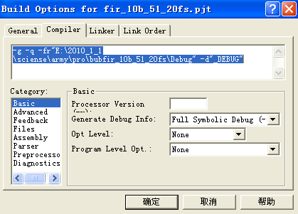
1．运行汇编程序
汇编器是名为asm500.exe的可执行程序
axm500 [input file[object file[listing file]]][-options]
例如
axm500 cjy.asm -l -s -x
源程序cjy.asm经汇编后将生成一个cjy. obj目标文件、列表文件、符号表（在目标文件中）以及交叉引用表（在列表文件中）。

Slide 18
2．列表文件
列表文件中包括源程序语句和目标代码
TMS320C54x COFF Assembler Version 3.70 Tue Oct 19 12:42:59 2004
Copyright (c) 1996-2001 Texas Instruments Incorporated
example.asm PAGE 1
1 * * * * * * * * * * * * * * * * * * * * * * * * ** * * * * * * *
2 * example.asm y=a1*x1+a2*x2+a3*x3+a4*x4 *
3 * * * * * * * * * * * * * * * * * * * * * * * * ** * * * * * * *
5 .mmregs ;定义存储器映象寄存器
6 000000 STACK .usect "STACK",10h ;分配10个单元的堆栈空间
7 000000 .bss a,4 ;为系数a分配4个单元的空间
8 000004 .bss x,4 ;为变量x分配4个单元的空间
9 000008 .bss y,1 ;为结果y 分配1个单元的空间
10 .global _c_int00 ;定义标号

Slide 19
一条指令可以生成1或2个字的目标代码。
11 000000 .data ;定义数据代码段
12 000000 0001 table: .word 1,2,3,4 ;在标号table开始的8个单元中
000001 0002
000002 0003
000003 0004
13 000004 0008 .word 8,6,4,2 ;为这8个单元赋初值
000005 0006
000006 0004
000007 0002
14 000000 .text ;定义文本代码段
15 000000 7728 _c_int00 STM #0,SWWSR ;软件等待状态寄存器置0，不设等待
000001 0000
16 000002 7718 STM #STACK+10h,SP ;设置堆栈指针初值
000003 0010-
17 000004 7711 STM #a,AR1 ;AR1 指向 a的地址
000005 0000-
18 000006 EC07 RPT #7 ;从程序存储器向数据存储器
19 000007 7C91 MVPD table,*AR1+ ;重复传送 8个数据
000008 0000"
第2字单独列一行，列出了SPC的数值和目标代码 。
源文件的每一行都会在列表文件中生成一行。包括行号、段程序计数器SPC的数值、汇编后的目标代码、源程序语句。

Slide 20
Field 1源程序语句的行号，用十进制数表示
Field 2段程序计数器（SPC），用十六进制数表示
Field 3目标代码
! 未定义的外部引用。
’ .text段重新定位。
” .data段重新定位。
+ .sect段重新定位。
- .bss和.usect段重新定位。
20 000009 F074 CALL SUM ;调用 SUM 实现乘法累加和的子程序
00000a 000D'
21 00000b F073 end: B end ;循环等待
00000c 000B'
22 00000d 7713 SUM: STM #a,AR3 ;将系数a的地址赋给AR3
00000e 0000-
23 00000f 7714 STM #x,AR4 ;将变量x的地址赋给AR3
000010 0004-
24 000011 F071 RPTZ A,#3 ;将A清0，并重复执行下条指令4次
000012 0003
25 000013 B09A MAC *AR3+,*AR4+,A ;执行乘法并累加，结果放在A中
26 000014 8008- STL A,@y ;将A的低字内容送结果单元y
27 000015 FC00 RET ;结束子程序
28 .end ;结束全部程序
No Assembly Errors, No Assembly Warnings
Field 4：源程序语句

Slide 21
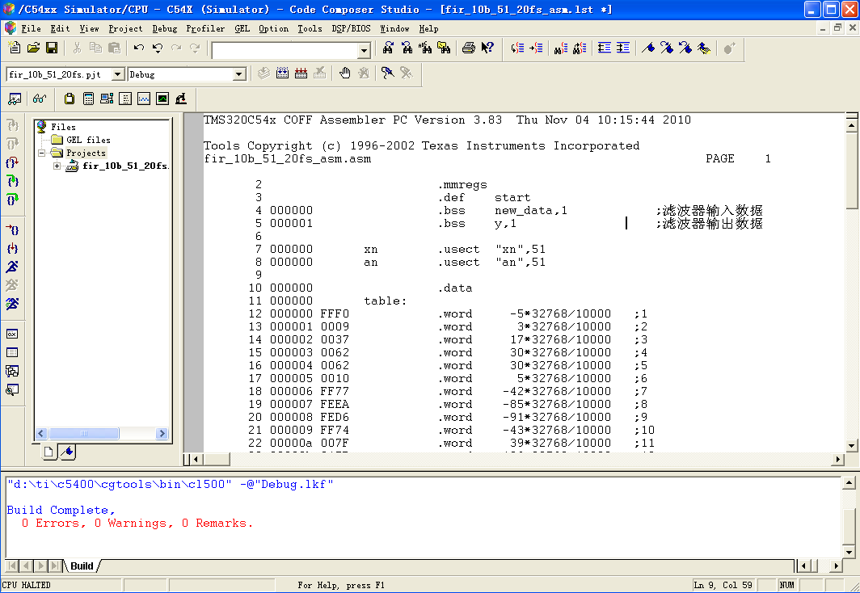
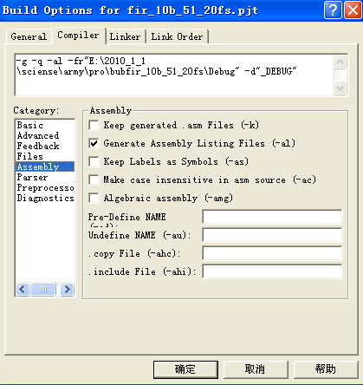

Slide 22
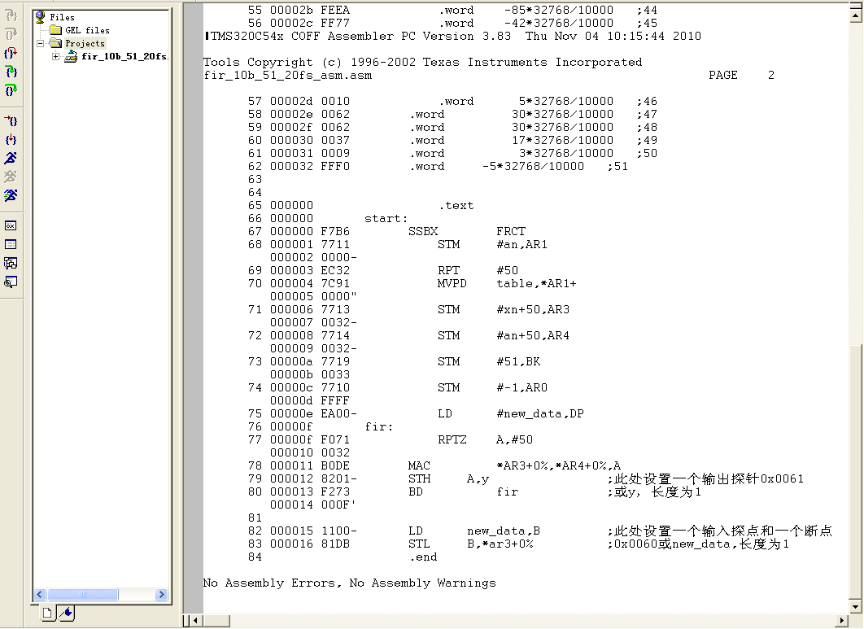

Slide 23
交叉引用清单
在运行汇编程序时，还可产生交叉引用清单，清单包括符号、定义和引用的位置。
列出汇编时定义和引用的每个符号
列出一个赋给符号的4位十六进制数值，或说明符号属性的字符或名称。
列出定义符号的语句编号。如果此符号未加定义，则此栏是空格。
列出引用此符号的语句的行号。如果此栏是空格，表示此符号还没有被引用过。
LABEL VALUE DEFN REF
INT0 0002+ 19 1
ISR2 REF 3 21
proc REF 4 28

Slide 24
交叉引用清单中符号的属性
REF ：外部引用（.global）
UNDF：未曾定义过
’ ：在.text段定义的符号。
” ：在.data段定义的符号。
+ ：在.sect段定义的符号。
- ：在.bss或.usect段定义的符号。

Slide 25
第三节 COFF的一般概念
建立公共目标文件格式的目标文件
汇编器
和
链接器
功能的异同
相同点
汇编器建立的是相对地址COFF文件，即.obj文件
链接器建立的是绝对地址COFF文件，即.out文件
不同点
汇编器根据汇编命令用适当的段将各部分程序代码和数据连在一起，构成目标文件；
链接器的一个任务就是分配存储单元，即把各个段重新定位到目标存储器中。

Slide 26
1．COFF文件中的段
COFF0
COFF1
COFF2
COFF文件种类
标题格式不相同
数据部分是相同
不同种类的区别
C54x汇编器和C编译器建立的是COFF2文件。C54x能够读/写所有形式的COFF文件，缺省值下链接器生成的是COFF2文件，用链接器－vn选项可以选择不同形式的COFF文件。

Slide 27
段（sections）的概念
段是在存储器图中占据相邻空间的代码或数据块。
定义
一个目标文件中的每一个段都是分开的和不相同的。
特点
目标文件
目标存储器
分段的优点：在目标文件中将放置程序、数据、变量的代码分开，便于在链接时作为一个单独的部分分配存储器。由于大多数系统都有好几种形式的存储器，通过对各个段重新定位，可以使目标存储器得到更为有效的利用。
.bss
RAM
.data
EEPROM
.text
ROM
目标文件中的段与目标存储器之间的关系

Slide 28
2．COFF文件中的符号
在一个模块中定义，可在另一个模块中引用的符号。
外部符号
.def：在当前模块中定义，并可在别的模块中使用的符号。
.ref：在当前模块中使用，但在别的模块中定义的符号。
.global：可以是上面的任何一种情况。
用于处理符号的汇编命令

Slide 29
x: ADD #56h,A ；为x分配地址
B y ；引用y，y的地址在别处分配
.def x ；x在此模块中定义，
；可被别的模块引用
.ref y ；y在这里引用，
；它在别的模块中定义
汇编时，汇编器把x和y都放在目标文件的符号表中。链接器必须使所引用的符号与相应的定义相匹配。如果链接器不能找到某个符号的定义，就给出不能辨认所引用符号的出错信息。
注
意

Slide 30
3．汇编器对段的处理
用于定义段的汇编命令
.bss 未初始化段
.usect 未初始化自定义段
.text 已初始化程序正文段
.data 已初始化程序数据段
.sect 已初始化自定义段
如果汇编语言程序中一个段命令都没有用，那么汇编器把程序中的内容都汇编到.text段。
注意

Slide 31
（1）未初始化段
未初始化段由.bss和.usect命令建立
作用
为变量保留存储器空间
对应于保留的存储空间第一个字的变量名称
位置
通常将它们定位到RAM区
使用方法
.bss 符号 ， 字数
符号 .usect “段名”，字数
程序员为自定义未初始化段起的名字

Slide 32
（2）已初始化段
已初始化段是由.text、.data的.sect命令建立
作用
包含有可执行代码或初始化数据
段程序计数器（SPC）定义的一个起始值。
位置
通常将它们定位到EPROM区
.text [段起点]
.data [段起点]
.sect “段名”[，段起点]
使用方法
程序员为自定义已初始化段起的名字

Slide 33
（3）子段
作用
子段结构，可以使存储器分配图更加紧密。
位置
可单独分配空间或在基段位置之后
基段名：子段名
.sect “.text:_func”
使用方法
子段也有两种：用.sect命令建立的是已初始化段，而用.usect命令建立的段是未初始化段。

Slide 34
（4）段程序计数器（SPC）
作用
表示一个程序代码段或数据段的当前地址
一开始，汇编器将每个SPC置0。当汇编器将程序代码或数据加到一个段内时，相应的SPC就增加。如果再继续对某个段汇编，则相应的SPC就在先前的数值上继续增加。链接器在链接时要对每个段进行重新定位。
编址过程

Slide 35
为数据.data段赋初值
例4-4 段命令应用举例：
2 * * * * * * * * * * * * * * * * * * * * * * * * * *
3 * Assemble an initialized table into .data *
4 * * * * * * * * * * * * * * * * * * * * * * * * * *
5 0000 .data
6 0000 0011 coeff .word 011h,022h,033h
0001 0022
0002 0033
7 * * * * * * * * * * * * * * * * * * * * * * * * * *
8 * * Reserve space in .bss for a variable * *
9 * * * * * * * * * * * * * * * * * * * * * * * * * *
10 0000 .bss buffer,10
11 * * * * * * * * * * * * * * * * * * * * * * * * * *
12 * * still in .data * *
13 * * * * * * * * * * * * * * * * * * * * * * * * * *
14 0003 0123 ptr .word 0123h
为.bss段赋初值
连接.data段指针

Slide 36
为.text段赋初值
15 * * * * * * * * * * * * * * * * * * * * * * * * * *
16 * * Assemble code into the .text section * *
17 * * * * * * * * * * * * * * * * * * * * * * * * * *
18 0000 .text
19 0000 100f add: LD 0Fh,A
20 0001 f010 aloop: SUB #1,A
0002 0001
21 0003 f842 BC aloop,AGEQ
0004 0001’
22 * * * * * * * * * * * * * * * * * * * * * * * * * *
23 * * Another initialized table into .data * *
24 * * * * * * * * * * * * * * * * * * * * * * * * * *
25 0004 .data
26 0004 00aa ivals .word 0Aah,0BBh,0CCh
0005 00bb
0006 00cc
连接.data段指针

Slide 37
为.usect段赋初值
27 * * * * * * * * * * * * * * * * * * * * * * * * * *
* * Define another section for more variables * *
* * * * * * * * * * * * * * * * * * * * * * * * * *
30 0000 var2 .usect “newvars”,1
31 0001 inbuf .usect “newvars”,7
32 * * * * * * * * * * * * * * * * * * * * * * * * * *
33 * * Assemble more code into .text * *
34 * * * * * * * * * * * * * * * * * * * * * * * * * *
35 0005 .text
0005 110a mpy: LD 0Ah,B
0006 f166 mloop: MPY #0Ah,B
0007 000a
0008 f868 BC mloop,BNOV
0009 0006’
* * * * * * * * * * * * * * * * * * * * * * * * * *
* * Define a named section for int. vectors * *
* * * * * * * * * * * * * * * * * * * * * * * * * *
0000 .sect “vectors”
0000 0011 .word 011h,033h
0001 0033
连接.text段指针
为.sect段赋初值

Slide 38
行号
目标代码
段
在此例中，一共建立了5个段：
.text 段内有10个字的程序
代码。
.data 段内有7个字的数据。
vectors 是一个用.sect建
立的自定义段，段内
有2个字的已初始化数
据。
.bss 在存储器中为变量保
留10个存储单元。
newvars是一个用.usect命令
建立的自定义段，它
在存储器中为变量保
留8个存储单元。
19
20
20
21
21
36
37
37
38
38
100f
F010
0001
F842
0001
110a
F166
000a
F868
0006’
.text
6
6
6
14
26
26
26
0011
0022
0033
0123
00aa
00bb
00cc
.data
43
44
0011
0033
vectors
10
No data-10 words reserved
.bss
30
31
No data-8 words reserved
.newvars

Slide 39
第四节 目标文件的链接
根据链接命令或链接命令文件（.cmd文件），将一个或多个COFF目标文件链接起来，生成存储器映象文件（.map）和可执行的输出文件（.out）（COFF目标模块）
链接器
主要
功能
链接命令或链接命令文件(.cmd文件)
一个或多个目标文件(.obj文件)
可执行输出文件(.out文件)
LNK 500
存储器映象文件
(.map文件)

Slide 40
1．运行链接程序
链接器是名为lnk500.exe 的可执行程序
2．链接器选项
（1）键入命令 lnk500
（2）键入命令 lnk500 file1.obj file2.obj –o
（3）键入命令 lnk500 linker.cmd
应包含如下内容：
file1.obj
file2.obj
-o lind.out
建立一个名为a.out（默认情况）的可重新定位的输出模块。

Slide 41
3.链接器对段的处理
链接器在对段进行处理时，主要完成
（1）把一个或多个COFF目标文件中的各种段作为链接器的输入段，经链接后在一个可执行的COFF输出模块中建立各个输出段。
（2）为各个输出段选定存储器地址。
汇编器在需要引用重新定位的符号处都留了一个重定位入口。链接器对符号重定位时，利用这些入口修正对符号的引用值。

Slide 42
4. 链接器对段中符号的定位
（1）将各个段定位到存储器分配图中，这样一来每个段都从一个恰当的地址开始。
（2）将符号的数值调整到相对于新的段地址的数值。
（3）调整对重新定位后符号的引用。

Slide 43
链接器将输入段组合成一个可执行的目标模块
程序存储器
File1.obj
数据存储器
.
.text
未配置
file 1
.text
.data
file 1
.bss
file 2
.text
.bss
file 2
.bss
table 1
(已初始化命名段)
file 1
.data
file 1
u_vars
file 2
.data
u_vars
(未初始化命名段)
file 2
u__vars
file 1
table_1
File2.obj
未使用
file 2
.table_1
.text
.data
file 2
FFT
.bss
未使用
table 1
(已初始化命名段)
未配置
u_vars
(未初始化命名段)
FFT
(已初始化命名段)

Slide 44
例4-5 列表文件中，汇编器为需要重新定位的符号所留的重定位入口。
1 0100 X .set 0100h ；给X赋初值
2 0000 .text
3 0000 FO73 B Y ；生成一个重定位入口
0000 0004’
4 0002 F020 LD #X,A ；生成一个重定位入口
0003 0000!
5 0004 F7E0 Y: RESET；给Y赋初值
另一个模块中定义的X。这里赋初值
在.text段对X的引用是一次外部引用
.text段内对Y的引用是一次内部引用
.text段内定义Y

Slide 45
假设链接时X重新定位在地址7100h，.text段重新定位到从地址7200h开始，那么Y的重定位值为7204h。链接器利用两个重定位入口，对目标文件中的两次引用进行修正：
F073 B Y 变成 F073
0004’ 7204
F020 LD #X,A 变成 F020
0000! 7100
在COFF目标文件中有一张重定位入口表。链接器在处理完之后就将重定位入口消去，以防止在重新链接或加载时再次重新定位。
一个没有重定位入口的文件称为绝对文件，它的所有地址都是绝对地址。

Slide 46
5.链接器命令文件
（1）将有多个选项的命令，写成一个链接器命令文件.cmd。
（2）运行链接器命令文件.cmd，生成一个映象文件.map和一个可执行的输出文件.out。
（3）进行存储器分配。
主
要
功
能
使用方法
lnk500 链接器命令文件名.cmd

Slide 47
例4-6 链接器命令文件举例。
a.obj b.obj /* 输入文件名 */
-o prog.out /* 选项 */
-m prog.map /* 选项 */
MEMORY /* MEMORY 命令 */
{
PAGE0: ROM: origin=1000h, length=0100h
PAGE1: RAM: origin=0100h, length=0100h
}
SECTIONS /* SECTIONS 命令 */
{
.text: >ROM
.data: >ROM
.bss: >RAM
}
如果链接器认定一个文件为目标文件，就对它链接；否则就假定它是一个命令文件，并从中读出命令和进行处理。

Slide 48
（1）输入文件名：指要链接的目标文件和文档库文件，或者是其它的命令文件。如果要调用另一个命令文件作为输入文件，此句一定要放在本命令文件的最后，因为链接器不能从新调用的命令文件返回。
（2）链接器选项：这些选项既可以用在链接器命令行，也可以编在命令文件中。
（3）MEMORY和SECTIONS都是链接器命令。如果链接命令文件中没有MEMORY和SECTIONS命令（默认情况），则链接器就从地址0080h一个段接着一个段进行配置。
（4）注释的内容应当用/*和*/符号括起来。
注意

Slide 49
6．两条链接器命令的使用方法
（1）MEMORY命令
MEMORY命令用来定义目标系统中所包含的各种形式的存储器的存储器配置图，包括对存储器各部分命名，以及规定它们的起始地址和长度。
功
能

Slide 50
MEMORY命令的一般句法
MEMORY
{
PAGE 0: name 1 [（attr）]: origin=constant, length=constant
┆
PAGE n: name n [（attr）]: origin=constant, length=constant
}
对一个存储空间加以标记，每一个PAGE代表一个完全独立的地址空间。页号n最多可规定为255，取决于目标存储器的配置。通常PAGE 0定为程序存储器，PAGE 1定为数据存储器。如果没有规定PAGE，则链接器就将目标存储器配置在PAGE 0。

Slide 51
MEMORY
{
PAGE 0: name 1 [（attr）]: origin=constant, length=constant
┆
PAGE n: name n [（attr）]: origin=constant, length=constant
}
名字可以包含8个字符，A～Z、a～z、$、.、_均可。名字并没有特殊的含义，用来标记存储器的区间而已；名字都是内部记号，不需要保留在输出文件或者符号表中。不同PAGE上的存储器区间可以取相同的名字，但在同一PAGE内的名字不能相同，且不许重叠配置。

Slide 52
规定一个存储区的长度，键入length、len或l都可以。
MEMORY
{
PAGE 0: name 1 [（attr）]: origin=constant, length=constant
┆
PAGE n: name n [（attr）]: origin=constant, length=constant
}
任选项，为命名区规定1～4个属性。如果有选项，应写在括号内。
当输出段定位到存储器时，可利用属性加以限制。
规定一个存储区的起始地址。键入origin、org或o都可以。这个值是一个16位二进制常数，可以用十进制数、八进制数或十六进制数表示。

Slide 53
属性选项一共有4项
R 规定可以对存储器执行读操作。
W 规定可以对存储器执行写操作。
X 规定存储器可以装入可执行的程序代码。
I 规定可以对存储器进行初始化。
如果一项属性都没有选，就可以将输出段不受限制地定位到任何一个存储器位置。任何一个没有规定属性的存储器都默认有全部4项属性。
fill：任选项，不常用，在句法中未列出，为没有定位输出段的存储器空单元填充一个数，键入fill或f均可。这是2个字节的整型常数，可以是十进制数、八进制数或十六进制数表示。如fill=0FFFFh。

Slide 54
例4-7 MEMORY命令的使用方法。
/* Example command file with MEMORY directive */
file1.obj file2.obj /* Input files */
-o prog.out /* Options */
MEMORY
{
PAGE0: ROM: origin=COOh, length=1000h
PAGE1: SCRTCH: origin=60h, length=20h
ONCHIP: origin=80h, length=200h
}
名为ROM的程序存储器：4K字ROM，起始地址C00h。
名为SCRATCH的数据存储器：32字RAM，起始地址60h。
名为ONCHIP的数据存储器：512字RAM，起始地址为80h。

Slide 55
（2）SECTIONS命令
告诉链接器如何将输入段合成输出段
在可执行程序中定义输出段
规定输出段在存储器中的存放位置
允许重新命名输出项。
功
能
在链接器命令文件中，SECTIONS命令用大写字母，紧随其后并用大括号括起来的是关于输出段的详细说明。每一个输出段的说明都从段名开始。段名后面是一行说明段的内容和如何给段分配存储单元的性能参数。
注意

Slide 56
SECTIONS命令的一般句法
SECTIONS
{
name：[property,property,property,…]
name：[property,property,property,…]
name：[property,property,property,…]
}
性能参数
1）load allocation 定义将输出段加载到存储器中的 什么位置。
句法：load=allocation 或者用大于号代替“load=”
>allocation 或者省掉“load=”
allocation
其中allocation是关于输出段地址的说明，即给输出段分配存储单元。

Slide 57
.text：load=0x1000 将输出段.text定位到一个特定地址0x1000处。
.text：>ROM 将输出段.text定位到名为ROM的存储区。
.bss：>（RW）将.bss段定位到属性为R、W的存储区。
.text：align=0x80 将.text对齐到0x80开始的存储区。
.bss：load=block（0x80）将.bss定位到一个n字存储器
块的任何一个位置（n为 2的幂次）。
.text: PAGE 0 将输出段.text定位到PAGE 0。
如果要用到一个以上参数，可以将它们排成一行，例如：
.text：>ROM align (16) PAGE（2）
或者为方便阅读，可用括号括起来：
.text： load=（ROM align （16） PAGE（2））

Slide 58
2）Run allocation 用来定义输出段在存储器的
什么位置上开始运行。
句法：run=allocation 或者用大于号代替等号
run>allocation
链接器为每个输出段在目标存储器中分配两个地址：一个是加载的地址，另一个是执行程序的地址。通常，这两个地址是相同的，可以认为每个输出段只有一个地址。有时要想把程序的加载和运行区分开（先将程序加载到ROM，然后在RAM中以较快的速度运行），只要用 SECTIONS命令让链接器对这个段定位两次就行了。一次是设置加载地址，另一次是设置运行地址。例如：
.fir load=ROM, run=RAM

Slide 59
3） Input sections 用来定义由哪些输入段组
成输出段。
句法：{input_sections}
大多数情况下，在SECTIONS命令中是不列出每个输入文件的输入段的段名的：
SECTIONS
{
.text：
.data：
.bss
}
这样，在链接时，链接器就将所有输入文件的.text段链接成.text输出段，其它段也一样。

Slide 60
用文件名和段名来明确地规定输入段
SECTIONS
{
.text: /* 建立 .text 输出段 */
{
f1.obj（.text）/* 链接源于f1.obj的.text段*/
f2.obj（sec1） /*链接源于f2.obj的sec1段*/
f3.obj /*链接源于f3.obj的所有段*/
f4.obj（.text,sec2）/*链接源于f4.obj的.text
段和sec2段 */
}
}

Slide 61
(3) MEMORY和SECTIONS命令的默认算法
如果没有利用MEMORY和SECTIONS命令，链接器就按默认算法来定位输出段：
MEMORY
{
PAGE 0: PROG: origin=0x0080, length=0xFF00
PAGE 1: DATA: origin=0x0080, length=0xFF80
}
SECTIONS
{
.text: PAGE=0
.data: PAGE=0
.cinit: PAGE=0
.bss: PAGE=1
}
.text和.data段定位到配置为PAGE 0上的存储器，即程序存储空间。
.bss段定位到配置为PAGE 1上的存储器，即数据存储空间。

Slide 62
MEMORY
{
PAGE 0: PROG: origin=0x0080, length=0xFF00
PAGE 1: DATA: origin=0x0080, length=0xFF80
}
SECTIONS
{
.text: PAGE=0
.data: PAGE=0
.cinit: PAGE=0
.bss: PAGE=1
}
所有的.text输入段，链接成一个.text输出段，它是可执行的输出文件；
所有的.data输入段组合成.data输出段
所有的.bss输入段则组合成一个.bss输出段

Slide 63
7．多个文件的链接
例4-8 编写复位向量文件vextors.asm。
* * * * * * * * * * * * * * * * * * * * * * *
* Reset vector for example.asm *
* * * * * * * * * * * * * * * * * * * * * * *
.title “vectors.asm”
.ref _c_int00
.sect “.vectors”
B _c_int00
.end
引用example.asm中.def _c_int00定义的标号
编写example.asm见例4-1。

Slide 64
假设目标存储器的配置如下：
程序存储器：
EPROM E000h～FFFFh（片外）
数据存储器：
SPRAM 0060h～007Fh（片内）
DARAM 0080h～017Fh（片内）
例4-9 根据例4-1和例4-8编写链接器命令文件example.cmd。
vectors.obj
example.obj
-o example.out
-m example.map
汇编生成目标文件example.obj和vectors.obj
生成可执行的输出文件example.out
生成一个映象文件example.map

Slide 65
MEMORY
{
PAGE 0:
EPROM: org=0E000h, len=100h
VECS: org=0FF80h, len=04h
PAGE 1:
SPRAM: org=0060h, len=20h
DARAM: org=0080h, len=100h
}
SECTIONS
{
.text: >EPROM PAGE 0
.data: >EPROM PAGE 0
.bss: >SPRAM PAGE 1
STACK: >DARAM PAGE 1
.vectors: >VECS PAGE 0
}

Slide 66
链接后生成一个可执行的输出文件example.out和映象文件 example.map。映象文件中给出了存储器的配置情况、程序文本段、数据段、堆栈段、向量段在存储器中的定位表，以及全局符号在存储器中的位置。
可执行输出文件example.out装入目标系统后就可以运行了。系统复位后，PC首先指向00FF80h，这是复位向量地址。在这个地址上，有一条B _c_int00指令，程序马上跳转到_c_int00语句标号，从程序起始地址0e000h开始执行主程序。

Slide 67
例4-10 由例4-9得到的映象文件example.map。
**************************************************************************
TMS320C54x COFF Linker PC Version 3.70
**************************************************************************
>> Linked Thu Oct 21 18:32:22 2004
OUTPUT FILE NAME: < example.out>
ENTRY POINT SYMBOL: "_c_int00" address: 0000e000
MEMORY CONFIGURATION
name origin length used attr fill
--------- --------- -------- -------- ---- --------
PAGE 0: EPROM 0000e000 00000100 0000001e RWIX
VECS 0000ff80 00000004 00000002 RWIX
PAGE 1: SPRAM 00000060 00000020 00000009 RWIX
DARAM 00000080 00000100 00000010 RWIX
SECTION ALLOCATION MAP
output attributes/
section page origin length input sections
-------- ---- --------- ----------- ----------------
.text 0 0000e000 00000016
0000e000 00000016 example.obj (.text)
0000e016 00000000 vectors.obj (.text)

Slide 68
.data 0 0000e016 00000008
0000e016 00000008 example.obj (.data)
0000e01e 00000000 vectors.obj (.data)
.bss 1 00000060 00000009 UNINITIALIZED
00000060 00000009 example.obj (.bss)
00000069 00000000 vectors.obj (.bss)
STACK 1 00000080 00000010 UNINITIALIZED
00000080 00000010 example.obj (STACK)
.vectors 0 0000ff80 00000002
0000ff80 00000002 vectors.obj (.vectors)
GLOBAL SYMBOLS: SORTED ALPHABETICALLY BY Name
address name
-------- ----
00000060 .bss
0000e016 .data
0000e000 .text
00000060 ___bss__
ffffffff ___cinit__
0000e016 ___data__
0000e01e ___edata__
00000069 ___end__
0000e016 ___etext__
ffffffff ___pinit__
0000e000 ___text__

Slide 69
00000000 __lflags
0000e000 _c_int00
ffffffff cinit
0000e01e edata
00000069 end
0000e016 etext
ffffffff pinit
GLOBAL SYMBOLS: SORTED BY Symbol Address
address name
-------- ----
00000000 __lflags
00000060 ___bss__
00000060 .bss
00000069 ___end__
00000069 end
0000e000 ___text__
0000e000 .text
0000e000 _c_int00
0000e016 etext
0000e016 .data
0000e016 ___data__
0000e016 ___etext__
0000e01e edata
0000e01e ___edata__
ffffffff pinit
ffffffff ___cinit__
ffffffff ___pinit__
ffffffff cinit
[18 symbols]

Slide 70
第五节 C语言开发方法
设计C54x 软件途径
利
用
C
语
言
进
行
编
程
T1公司提供的CCS平台有一个优化ANSI C编译器，可以在C源程序级进行开发调试。
大大提高了软件的开发速度和可读性，方便了软件的修改和移植。
优点
效率比汇编代码低，无法在所有的情况下都能合理地利用DSP芯片所提供的各种资源。某些硬件控制也不如汇编程序方便，有些甚至无法用C语言实现。
缺点

Slide 71
利用T1公司提供的CCS平台用TMS320C54x汇编语言进行开发调试。
利
用
纯
汇
编
语
言
进
行
编
程
可以更充分合理地利用芯片提供的硬件资源，其代码效率高，程序执行速度快。
优点
缺点
程序比较繁杂的；不同公司的芯片汇编语言是不同，兼容性差。用汇编语言开发基于某种芯片的产品周期较长，并且软件的修改和升级较困难，此外，汇编语言的可读性和可移植性较差。

Slide 72
利
用
C
和
汇
编
语
言
混
合
编
程
利用T1公司提供的CCS平台进行C和汇编语言混合开发调试。
既充分利用DSP芯片的资源，又充分发挥了C语言的优点，使两者有机结合起来。
优点
采用C和汇编语言混合编程必须遵循有关的规则，否则会遇到一些意想不到的问题，给开发设计带来许多麻烦。
缺点

Slide 73
C语言开发主要涉及
ANSI C编译器
将DSP的C语言程序转化为汇编程序
存储器模式、目标表征、寄存器规则、函数结构与调用规则、C与汇编的接口、中断处理、运行支持算术函数、系统初始化。
运行环境
运行支持库的使用与建立
将常用函数和程序放入库中供其它程序调用。
I/O口编程
与外围设备通信
C语言编程的各种工具的使用
调试程序
调试器的使用

Slide 74
一、 C语言开发中的运行环境
1．存储器模式
由C程序生成的每一块程序或数据存放于存储空间的一个连续块中。
编译器既不考虑所提供的存储器的类型，也不考虑哪些空间不能为代码段或数据段使用，或哪些空间是为I/O或控制而保留的。
编译器只是产生程序代码，但它们都是可重定位的，由链接器将它们放到合适的存储器空间。如将全局变量放到片内RAM，将可执行代码放至ROM中。

Slide 75
C语言进行编译时产生的段
已初始化段
主要用于数据或可执行代码。
.text
.cinct
.const
.switch
包含所有可执行代码以及浮点常数
。
包含用于对变量与常数进行初始化的数值表
包含字符串常量和以const关键字定义的变量
为.const语句建立的表格

Slide 76
为系统保留存储器空间，通常是RAM，程序运行时，利用这些空间创建和存储变量
未初始化段
.bss
.stack
.sysmem
为系统保留全局、静态变量空间和常数表
为系统堆栈分配存储器
为动态存储器函数malloc、calloc、realloc分配存储器空间
通常，text，.cinit，.switch段可以链接到系统的ROM或者RAM中去，但是必须放在程序段；.const段可以链接到系统的ROM或者RAM中去，但是必须放在数据段；而.bss,.statck,和sysmem段必须链接到系统的RAM中去，并且必须放在数据段。

Slide 77
C系统的堆栈
完成分配局部变量、传递函数参数和保存处理器的状态位的功能。
运行堆栈的增长方向是从高地址到低地址，C编译器利用堆栈指针SP来管理堆栈。
有专门的SP寄存器，辅助寄存器AR0～AR7可直接用作指针或用于表达式中。
功能
由链接器创建一个名为_STACK_SIZE的全局变量，并给它赋予一个与堆栈大小相等的值，默认值为1K字。需要改变堆栈长度时，在链接时用-stack选项，并在其后指定一个数值。
堆栈大小

Slide 78
局部帧
当函数需要局部存储时，编译器在堆栈中建立一个工作区，叫局部帧。这一局部帧在发生函数调用时建立，在函数返回时撤消。
AR7可用作帧指针。
功能
动态存储器分配
由运行支持库的中函数malloc、calloc、realloc在运行时进行动态存储器分配。链接器创建一个名为_system_size的全局标识符，并将.system的大小赋给这一标识符。.system段的大小的默认值为1K字节。
struct big *table
table=(struct big)malloc(100*sizeof(struct big))；

Slide 79
静态和全局变量的存储器分配
小存储器模式
编译器的默认模式。
整个.bss段限制在64K字的一个存储器数据页的大小以内。程序中所有的静态和全局数据之和必须小于64K字，而且.bss段不能跨越任何64K字地址边界。
编译器在程序初始化时，将数据页指针寄存器DP指向.bss块的起点，之后，编译器可以通过直接寻址（@），对.bss块中的所有目标，包括全局与静态变量以及常数表进行访问，而无须修改DP寄存器。

Slide 80
大存储器模式
该模式不限制.bss段的大小，全局与静态数据有无限的空间。必须先保证DP正确地指向目标所在的存储器页。为此，每次对数据或全局数据进行操作时，需先对DP寄存器进行设置。
RAM和ROM模式
ROM中存放用于对静态和全局变量进行初始化的.cinct段中的初始化表。在系统初始化时，C装载程序将数据从ROM表中拷贝到RAM的.bss段中的应相位置。自定义的装载可以直接从目标文件而非ROM读取初始化表并在装载时直接进行初始化。

Slide 81
2．寄存器规则
（1）辅助寄存器 在C54x中，编译器将AR1和AR6用作寄存器变量，AR0，AR2，AR3，AR4，AR5可以自由的使用，即在使用过程中可以修改，而且不必恢复。
（2）栈指针SP 堆栈指针SP在函数调用时必须予以保护，但它是自动保护的，即在返回时，压入堆栈的内容全部被弹出。
（3）ARP 在函数进入和返回的时候，必须为0，即当前辅助寄存器为AR0。函数执行时可以是其他值。
（4）默认 在默认的情况下，编译器总是认为OVM为0。因此，若在汇编程序中将OVM置为1，则在返回C环境时必须将其恢复为0。

Slide 82
（5）其他状态位和寄存器 在子程序中可以任意使用，不必恢复。
（6）寄存器变量的说明 寄存器变量是定义在寄存器中而不是存储器中的局部变量或编译器的临时值。将局部变量存放在寄存器中可以明显加快访问速度，从而提高编译后代码的执行效率。
如果要在函数中使用寄存器变量，则应在函数的参数表或函数的第一块中定义。否则，作为一般的变量处理。编译器用AR1和AR6作为寄存器变量，其中AR1分配给第一个寄存器变量，AR6分配给第二个寄存器变量。由于在运行时建立一个寄存器变量约需4个指令周期，因此，只有当一个变量访问2次以上，使用寄存器变量的效果才能明显地体现出来。

Slide 83
3．函数调用规则
(1）参数传递 将参数传递给一个C函数时，必须遵循下列规则：函数调用前，将参数压入运行堆栈；以逆序传递参数，即第一个参数最后压栈，而最后一个参数最先压栈；若参数是浮点数或长整型数，则低位字先压栈，高位定后压栈；对于C54x，调用函数时，第一个参数放入累加器A中进行传递；传递结构时，采用多字方式。若参数中有结构形式，则调用函数给结构分配空间，其地址通过累加器A传递给被调用函数。
(2）局部帧的产生 函数调用时，编译器在运行堆栈中建立一个帧以存储信息，当前函数帧成为局部帧。C环境利用局部帧来保护调用者的有关信息，传递参数和为局部变量分配存储空间。每调用以个函数，就建立一个新的局部帧。

Slide 84
(3）函数结束 函数结束时必须完成如下工作以恢复C调用环境：
处理要传递给调用者的返回值；
撤销为局部变量和临存值分配的空间；
恢复原来的帧指针；
将返回地址压入堆栈并返回调用程序；
如果被调用函数修改了寄存器AR1，AR6和AR7，则必须予以恢复，将函数的返回值放入累加器A中；
如果函数返回一个结构体，则被调用函数将结构体的内容拷贝到累加器A所指向的存储器空间。如果函数没有返回值，则将累加器A置位0，撤消为局部帧开辟的存储空间，ARP在从函数返回时，必须为0，即当前辅助寄存器为AR0。

Slide 85
4．中断函数
中断可以用C函数直接处理，每个中断采用固定的程序名，如：
c_int0为系统复位中断；
c_int1为外部中断0；
c_int2为外部中断1；
c_int3为外部中断2；
c_int为外部中断3；
c_int4为内部定时中断；
c_int5为串行口接收中断；
c_int6为串行口发送中断；
c_int7 为TDM口接收中断；
c_int8为TDM口发关中断。
调用上述中断程序时，首先调用一个名为I$$SAVE的子程序，这个子程序保护了所有的寄存器。同样，在函数返回时，调用一个名为I$$REST的子程序用于恢复被保护的寄存器。

Slide 86
5．表达式分析
（1）算术上溢和下溢 即使采用16位操作数，对于C54x也会产生40位结果，因此算术溢出是不能以一种可预测的方式进行处理的。
（2）整除和取模 所有的整除和取模运算都需要调用函数来实现。这些函数将运算表达式的右操作数压入堆栈，将左操作数放入累加器的低16位。函数的计算结果在累加器中返回。
（3）32位表达式分析 为提高程序运行速度和减少代码空间，不遵循标准C调用规则的运算函数：通过变量的左移、通过变量的右移、除法、取模、乘法。
（4）C代码访问16位乘法结果的高16位 采用如下方法可以访问16位乘法结果的高16位，无需调用32位乘法的库函数。 result=((long)m1*(long)m2)>>16。

Slide 87
6．系统初始化
在运行C程序之前，首先必须建立C语言的运行环境。这一项任务由C装载程序c_int0函数来完成。
运行该函数的方法可以是跳转到这一函数，也可以是调用这个函数，还可以是将硬件中断的矢量入口地址指向c_int0函数。
在链接时，使用_c或_cr选项，并将运行支持rts.src作为链接器的输入，c_int0就可以被自动链入。完成C程序的链接之后，链接器将可执行模块的入口点设置为c_int0。

Slide 88
为完成C环境初始化，c_int0函数要完成如下工作：
（1）为系统堆栈定义一个.stack的块，并建立初始堆栈和帧指针。
（2）将.cinit块中的数据表中的数据拷贝到.bss块中，以完成全局和静态变量的初始化。
（3）仅对小存储器模块而言，设置页指针DP指向.bss块中的全局存储器页。
（4）调用main函数开始运行C程序。
根据用户系统的要求，可以对装载程序进行修改。不过装载程序必须完成上述规定的工作，以使C环境得到正确的初始化。运行支持库中包含一个名为boot.asm的装载程序的源程序。

Slide 89
二、C语言和汇编语言的混合编程
1．独立的C和汇编模块的接口
独立编写C程序和汇编程序，分开编译或汇编形成各自的目标代码模块，然后用链接器将C模块和汇编模块链接起来。
采用这种方法需注意的是，在编写汇编语言和C语言时必须遵循有关的调用规则和寄存器规则，这样，C程序既可以调用汇编程序，也可以访问汇编程序中定义的变量，汇编程序也可以调用C函数或访问C程序中定义的变量。

Slide 90
（1） C、汇编模块编写的函数，都必须遵循寄存器使用规则，如AR1,AR6,AR7寄存器和堆栈指针SP。
（2） 必须保护函数要用到的几个特定寄存器，如要保护FP、SP、ARO、AR1、AR6、AR7等。
（3） 中断程序必须保护所有用到的寄存器。
（4） 从汇编程序调用C函数时，第一个参数必须放在累加器A中，以逆序方式将其他参数压入堆栈。
（5） 如果函数有返回值，则返回值在累加器A中。
（6） 长整型和浮点数在存储器中的存放顺序是低位字在低地址，高位字在高地址。

Slide 91
（7） 在汇编程序中，除了自动初始化全局变量外，不要将.cinit段作其他用途。C程序在boot.asm中的启动程序认为.cinit段中放置的全部是初始化表。
（8） C编译器在C程序中定义的所有标识符前加上一下划线“_”。因此，在汇编模块中，必须将C语言程序中要访问的变量或标识符前加一下划线。例如，在C目标代码中的变量x，在汇编中调用时就应为_x。如果仅在汇编中使用，则不用加下划线。
（9） 若要定义能在C程序中调用或访问的汇编函数或变量，必须在汇编语言程序中用.global命令将其说明为外部变量。同样，在汇编中要调用C函数或访问C变量，也必须用.global命令将它们说明为外部变量。

Slide 92
例4-12 名为main的C函数调用一个名为asmfunc的汇编函数。
C程序：
extern int asmfunc（） /*定义外部汇编函数*/
int gvar; /*定义全局变量 */
main（）
{
int i=3;
i=asmfunc（i） /*调用汇编函数 */
}
汇编程序：
_asmfunc： ；函数名前一定要加下划线
ADD *(_gvar),A ；i的值在累加器A中
STL A,*(_gvar) ；返回结果在累加器A中
RETD ；子程序返回

Slide 93
2．从C中访问汇编语言变量
（1）访问在.bss中定义的变量 其方法是：
1） 用.bss命令定义变量。
2） 用.global命令将其定义为外部变量。
3） 在变量前加下划线“_”。
4） 在C程序中将变量说明为外部变量。
例4-13 从C中访问.bss中定义的变量。
汇编程序：
.bss _var,1 ;定义变量
.global _var ;说明为外部变量
C程序：
extern int var; /*外部变量*/
var=1; /*使用变量*/

Slide 94
（2）访问不在.bss中定义的变量 为访问不在.bss中定义的变量而在汇编程序中定义的常数表，必须定义一个指向该常数表的变量的指针，然后在C程序中间接地访问这个变量。在汇编中定义一常数表时，可以为这个表定义一个独立的块或一个单独的段，也可以在现有的块中定义。定义完成后，说明一个指向该表起始的全局标号。如果定义为一个独立的块，则可以在链接时将它分配至任意可用的存储器空间。如果在C程序中访问它，则必须在C程序中以extern方式予以声明，并且变量名前不必加下划线“_”。这样，就可以象其他普通变量一样进行访问了。

Slide 95
例4-14 在C程序中访问不在.bss中定义的汇编常数表。
.global _sine ;定义外部变量
.sect “sine_tab” ;定义一个独立块
_sine： ;常数表起始地址
.float 0.0
.float 0.01
.float 0.02
.float 0.03
C程序：
Extern float sine[]; /*定义外部变量*/
float *sine_pointer=sine; /*定义一个指针变量*/
f=sine_pointer[2]; /*访问指针变量所指地址中的值*/

Slide 96
（3）从C程序中访问其它汇编语言常数 在汇编语言中，可以使用.set和.global命令来定义全局常数，也可以在链接器命令文件中通过使用链接器分配表达式来定义。一般对在C或汇编语言中定义的变量，符号表实际上是变量的地址。然而，对汇编常数而言，符号表包括的是常数的值，编译器无法判别符号表中哪些是常数值，哪些是他们的地址。因此，在C程序中访问汇编程序中的常数不能直接用常数的符号名，而应在常数名之前加一个地址操作符＆。如在汇编中的常数名为_x，则在C程序中的值应为&x。

Slide 97
例4-15 在C程序中访问汇编程序中的常数。
汇编程序：
_table_size .set 10000 ;常数定义
.global _table_size ;定义为全局
C程序
extern int table_size;
#define TABLE_SIZE（（int）（&table_size））;
┊
for（i=0;i<TABLE_SIZE;++i）

Slide 98
3．在汇编程序中访问C程序
在汇编程序中访问C程序的关键是对汇编程序中的变量或函数名前加“_”来与C程序中的变量或函数对应。
汇编程序：
.glabal _i ;/*定义_i为全局变量*/
.global _x ;/*定义_x为全局变量*/
.global _h ;/*定义_h为全局变量*/
.data
h_add .word _h ;数组h的起始地址
.text
LD @_i,A ;A=i
ST A,@_x ;x=A
ST A,@_h+1 ;h[1]=i
LD @h_add,A ;A=数组h的起始地址
例4-16 在汇编程序中访问C程序定义的变量和数组。
C程序：
int i;
int h[];
float x;
main（）
{
}

Slide 99
4．在C程序中嵌入汇编语句
在C程序中嵌入汇编语句是一种直接的C和汇编程序接口方法。此种方法可以在C程序中实现C语言无法实现的一些硬件控制功能，如修改中断控制寄存器，中断标志寄存器等。
嵌入汇编语句的方法是中汇编语句的左右加上一个双引号，用小括弧将汇编语句括住，在括弧前加上asm标识符即可，如下所示：
asm（“ 汇编语句 ”）;
虽然TI建议不要采用这种方法改变C变量的数值，因为这容易改变C环境。但是如果程序员对C编译器及C环境具有充分的理解，并且小心使用，用这种方法也是可以对C变量进行自由地操作。

Slide 100
例：用C与汇编语言混合编写cos程序。
Y（k）=Y（n）=AY[n-1]+BY[n-2]
main()
{ const int flag = 1;
int *dest;
dest = (int *)IMR;
*dest = 0;
dest = (int *)PMST;
*dest = 0x1020; /*interrupt vector at 0x1000 */
dest = (int *)TCR;
*dest = 0x0010;
dest = (int *)PRD;
*dest = 2499;
dest = (int *)IMR;
*dest = 0x0008;/* enable timer0 TINT0 */
dest = (int *)TCR;
*dest = 0x0030;
*dest = 0x0000;
#include "stdio.h"
#define IMR 0
#define ST0 6
#define ST1 7
#define TIM 0x24
#define PRD 0x25
#define TCR 0x26
#define PMST 29
extern int counter = 25;
extern int flagxf = 0;
int con_buf=0;
float buf[128]; /* save out wave buffer ! */
float y0;
float y1=0.30901699;
float y2=0.58778525; /* y2= y1*A */
const float aa=1.90211304;
const float bb=-1.;

Slide 101
asm (" RSBX INTM");
while ( flag )
{ if ( flagxf == 0 )
{ asm( " RSBX XF");
asm( " NOP" );
asm( " NOP" );
asm( " NOP" );
}
else
{ asm(" SSBX XF");
asm( " NOP" );
asm( " NOP" );
asm( " NOP" );
}
}
}
void interrupt tint()
{ y0 = aa*y1 + bb*y2;
y2 = y1;
y1 = y0;
buf[con_buf]=y0;
con_buf++;
if(con_buf == 128)
con_buf=0; /* set breakpoint to show wave ! */
}

Slide 102
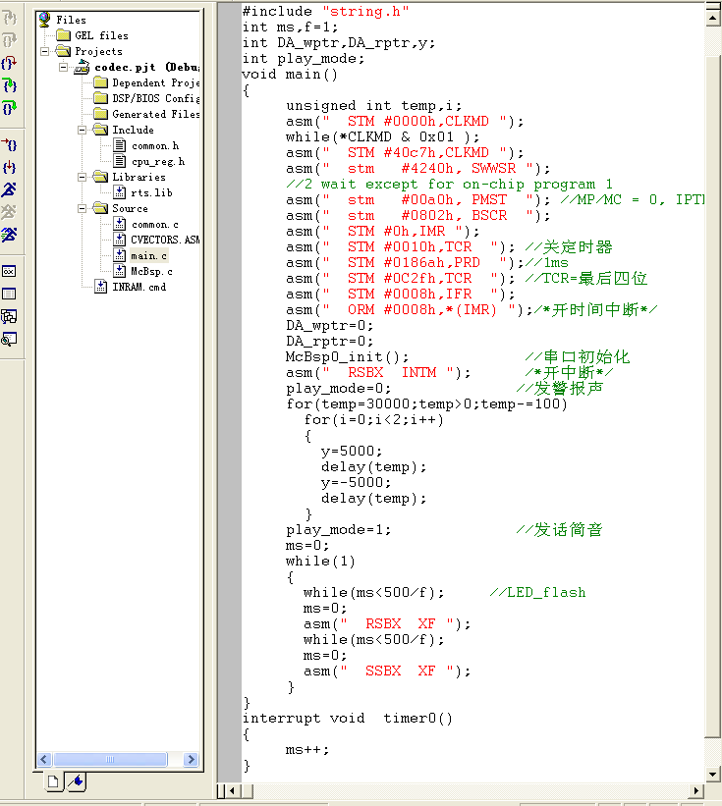
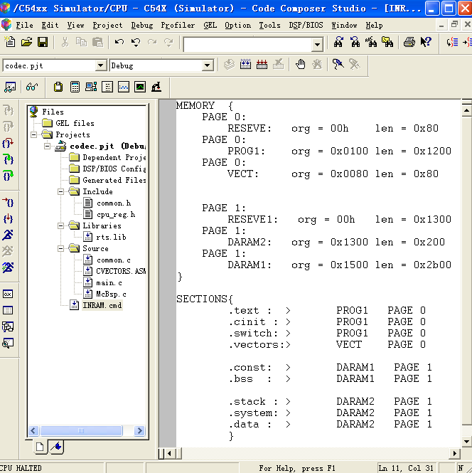

Slide 103
5．C程序的编译、汇编、链接
将C源程序转换成可执行文件的过程包括编译、汇编和链接过程。
分析器（parser）：将C源文件输入到分析器中，分析器检查其有无语义、语法错误，然后产生程序的内部表示中间文件。它的运行分预处理代码和分析代码两个阶段。
优化器（optimizer）：优化器是分析器和代码生成器之间一个可选择的途径。其输入是由分析器产生的中间文件（.if），优化器对其优化后，产生一个高效版本的文件，它与中间文件的格式相同。运行优化器时，优化级别是可选的。

Slide 104
代码生成器（code generator）：分析器产生的文件（.if）或由优化产生的文件（.opt）作为输入，通过代码生成器将产生一个汇编语言源文件。
内部列表公用程序（interlist utitity）：编译器产生的汇编文件和C源文件作为输入，公用程序产生扩展的汇编源文件，包含C文件中的语句和汇编语言注解。
汇编器（assembler）：代码生成器产生的汇编语言文件作为输入，汇编器产生一个COFF目标文件。
链接器（linker）：汇编器产生的COFF目标文件作为输入，连接器产生一个可执行的目标文件。

Slide 105
谢 谢

